Slide 1
Éthique et société
Cours 103

Slide 2

Présentations
Votre nom et votre origine
Une de vos passions ou hobby
Une expérience au Québec (bonne ou mauvaise)

Slide 3
Plan de cours

Slide 4
Plagiat
Copier coller UNE PHRASE ou plus est considéré comme une forme de plagiat. Le plagiat entraine automatiquement une note de zéro.
Pour citer une source, vous devez mettre entre guillemet la citation et mettre entre parenthèse la référence complète comme suit.
: « citation » (référence)
: « Il n'y a rien de bon ni de mauvais sauf ces deux choses : la sagesse qui est un bien, l'ignorance qui est un mal. » (Platon, Euthydème)

Slide 5
Plan pour la session
Introduction et définition des concepts importants
L’origine de la morale
Théories normatives
Éthique appliquée à des enjeux contemporains

Slide 6
Introduction à l’éthique

Slide 7
Qu’est-ce que l’éthique?

Slide 8
Qu’est-ce que l’éthique?
Souvent synonyme de morale
Le bien et le mal
Valeurs
Actions
Devoir
Principes
Idéaux
Code déontologique

Slide 9

Différence entre éthique et morale?

Slide 10
Qu’est-ce que l’éthique?
Que dois-je faire pour bien agir et pour éviter de mal agir?
Quelle est la bonne action à poser?
Concerne des valeurs morales, c’est-à-dire des idéaux qui donnent du sens à notre vie ou des règles qu’on se sent obligé de respecter, par exemple la justice, la responsabilité, la générosité, etc.

Slide 11
Les enjeux éthiques
On est en présence d'un enjeu éthique lorsqu'une valeur ou un principe moral est mis en jeu dans une question ou une situation.
Par exemple, on dira que la liberté de choix est un enjeu éthique soulevé par l'avortement; ou encore que l'avortement soulève ou comporte des enjeux éthiques.
Parfois, on utilise le terme « enjeu éthique » pour parler, par extension, de la question ou de la situation elle-même : par exemple, on pourrait dire que l'avortement est un enjeu éthique.

Slide 12
Les champs de l’éthique

Slide 13
Les normes

Slide 14
Les valeurs

Slide 15
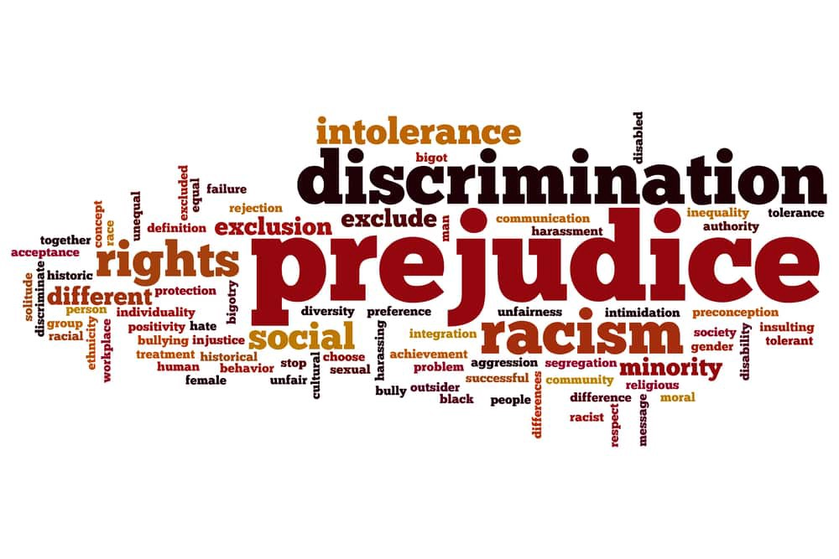
Les enjeux éthiques les ingalités économiques et raciales, la destruction de l’environnement, la corruption politique, etc…

Slide 16
Le pluralisme et la crise des valeurs
Société multiculturelle comme le Canada : plusieurs cultures, plusieurs religions, plusieurs valeurs
« Chacun ses valeurs »
Problème : Sans consensus social sur la morale il peut être difficile de s’entendre surtout quand des valeurs importantes entrent en conflit.
Solution : Chercher des valeurs fondamentale et universelle et repenser la manière de prendre des décisions en morale (ex : inclusion)

Slide 17
Les dilemmes moraux Est-il parfois juste de mentir? Avons-nous parfois raison de mentir?

Slide 18

Les théories éthiques

Slide 19
Les théories éthiques
L’utilitarisme
Le déontologisme
L’éthique des vertus

Slide 20
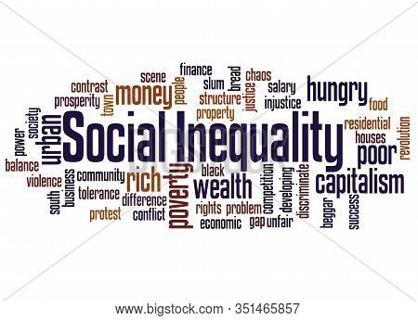

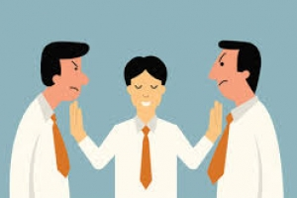
Récapitulatif

Slide 21
Pourquoi la société contemporaine a-t-elle besoin d’éthique?

Slide 22
Pourquoi la société contemporaine a-t-elle besoin d’éthique?
Notre société est de plus en plus complexe.
La science et la technologie avancent à un rythme qui dépasse de loin celui des mœurs.
Il est crucial en tant que société de se mettre d’accord sur l’utilisation de nouvelles technologies et façons de faire sans quoi notre progrès se retourne contre nous.

Slide 23
N’oubliez pas votre tweet! Est-il parfois juste de mentir?

